Slide 1
ФИЛОЗОФСКИ ФАКУЛТЕТ У НОВОМ САДУ БИБЛИОТЕКА
ГОДИШЊАК ФИЛОЗОФСКОГ ФАКУЛТЕТА
У НОВОМ САДУ
ANNUAL REVIEW
OF THE FACULTY OF PHILOSOPHY
ANNUAIRE
DE LA FACULTÉ DES LETTRES ET SCIENCES À NOVI SAD

Slide 2
Поводом обележавања 65 година од оснивања Филозофског факултета у Новом Саду, 1. децембра 2019. године, Библиотека приређује презентацију своје најстарије серијске публикације – Годишњака Филозофског факултета.

Slide 3
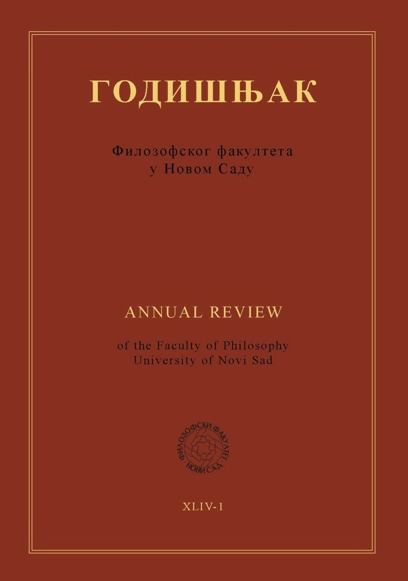

Slide 4
ОПИС ПУБЛИКАЦИЈЕ
Годишњак Филозофског факултета у Новом Саду = Annuaire de la Faculté de philosophie à Novi Sad
Врста грађе – часопис
Издавање и производња – Нови Сад: Филозофски факултет, 1956-1975; 1990-
Језик – српски
ISSN - 0374-0730
COBISS.SR-ID - 16115714
http://epub.ff.uns.ac.rs/index.php/gff

Slide 5
Годишњак Филозофског факултета
је научни часопис.
Основан је 1956. године,
две године након оснивања Факултета.
У њему се објављују оригинални радови
из области хуманистичких и друштвених наука.

Slide 6
Први број Годишњака Филозофског факултета објављен је 1956. године.
http://digitalna.ff.uns.ac.rs/sadrzaj/1956/0374-0730

Slide 7
Први аутори...

Slide 8
Одговорни уредник и уређивачки одбор првог броја Годишњака
ГОДИШЊАК Филозофског факултета у Новом Саду / Универзитет у Београду = Annuaire de la Faculté de philosophie à Novi Sad ; одговорни уредник Ђорђе Сп. Радојичић. - 1956, књ. 1-1975, књ. 18 ; 1990, књ. 19- . - Нови Сад : Филозофски факултет, 1956-1975; 1990- . - 23 cm
Редакциони одбор:
Младен Лесковац
Ђорђе Сп. Радојичић
Милка Ивић

Slide 9
ГОДИШЊАК негује садржинску интеркултуралност.
У њему се објављују радови на већини језика који се уче и изучавају на Филозофском факултету, и то на:
српском
мађарском
немачком
енглеском
словачком
руском
француском
румунском
русинском

Slide 10
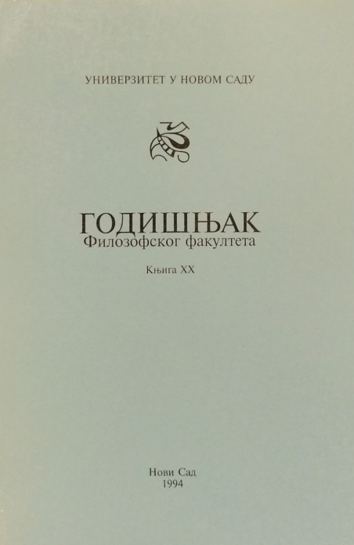
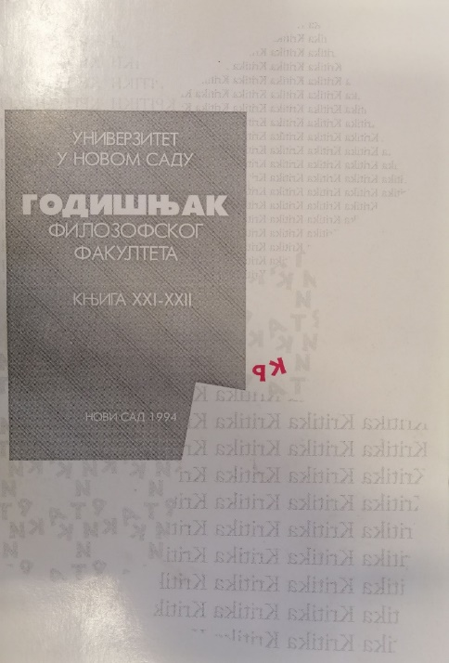
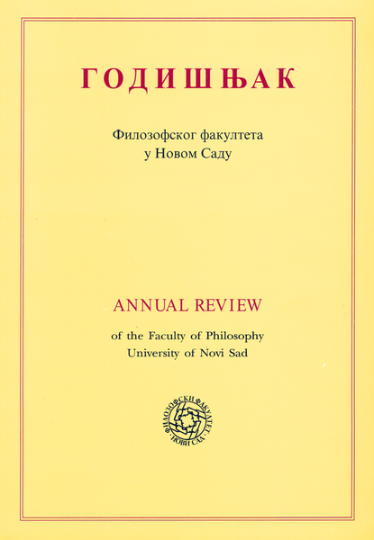
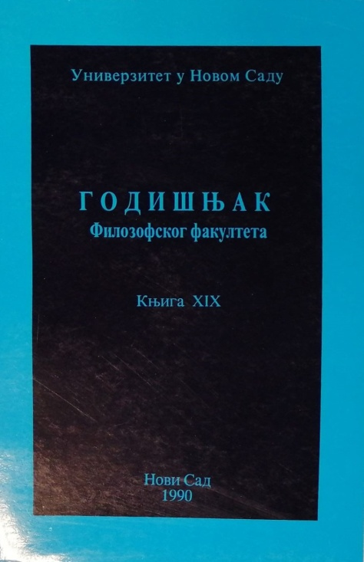
Током 63 године свог постојања
Годишњак је мењао свој изглед

Slide 11
ПЕРИОДИЧНОСТ
ГОДИШЊАК излази једном годишње у две свеске, повремено и у три. ГОДИШЊАК није излазио од 1976. до 1990. године, 1991, 1993, као и од 2003. до 2006. године.

Slide 12
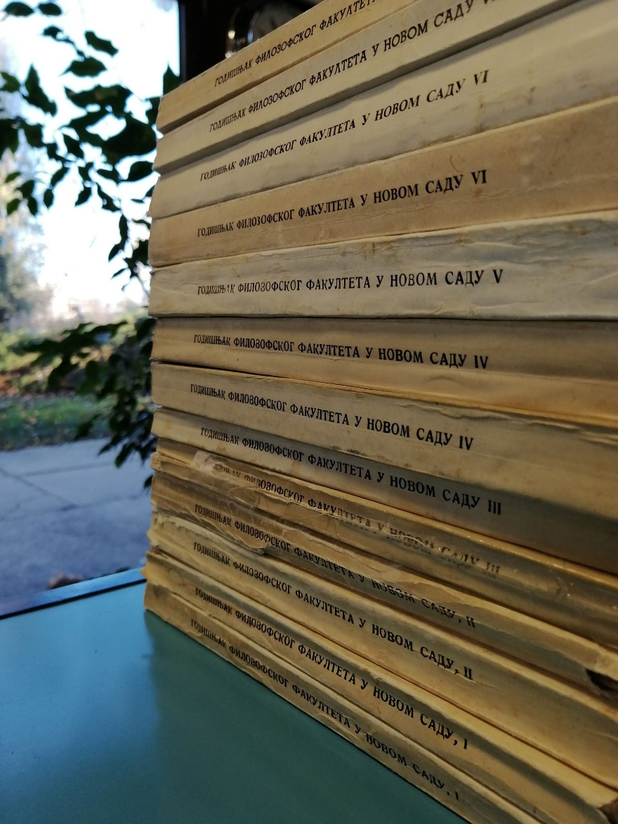
Први бројеви ГОДИШЊАКА

Slide 13
ГЛАВНИ И ОДГОВОРНИ УРЕДНИЦИ ГОДИШЊАКА ОД ПОЧЕТАКА ДО ДАНАС
Ђорђе Сп. Радојичић (од књ. 1, 1956)
Бошко Новаковић (од књ. 7, 1962/63)
Томислав Бекић (од књ. 23, 1994)
Мирко Аћимовић и Марија Клеут (од књ. 31, 2006)
Марија Клеут и Срђан Шљукић (од књ. 32, 2007)
Владислава Ружић и Срђан Шљукић (од књ. 34/1, 2009)
Душан Маринковић и Владислава Ружић (од књ. 35/1, 2010)
Владислава Гордић Петковић и Душан Маринковић (од књ. 37/1, 2012)
Едита Андрић и Дамир Смиљанић (од књ. 41/1, 2016)

Slide 14
ГОДИШЊАК је доступан у електронском формату од 2012. године на адресама:
Дигитална библиотека ФФНС
http://digitalna.ff.uns.ac.rs/digitalna-biblioteka/godisnjak-filozofskog-fakulteta-u-novom-sadu?page=1
и
Електронска издања часописа ФФНС
http://epub.ff.uns.ac.rs/index.htm

Slide 15
У ГОДИШЊАКУ је објављено преко 1700 научних радова. Сви су они обрађени и видљиви у COBISS-у.

Slide 16
ГОДИШЊАК је индексиран у ЕBSCO Host бази
података и у Српском цитатном индексу.
На листи часописа Министарства просвете, науке
и технолошког развоја Републике Србије
ГОДИШЊАК је вреднован категоријом М 51.

Slide 17
ГОДИШЊАК се штампа уз финансијску помоћ
Министарства просвете, науке и технолошког развоја Републике Србије
и
Покрајинског секретаријата за високо образовање и научноистраживачку делатност.

Slide 18
Сви бројеви ГОДИШЊАКА могу се прелистати и читати у Семинарској библиотеци Одсека за српски језик и лингвистику и у Централној читаоници.

Slide 19
ЧИТАЈМО
ГОДИШЊАК
ФИЛОЗОФСКОГ ФАКУЛТЕТА
У НОВОМ САДУ

Slide 20
Ауторке: Анда Алмажан и Љиљана Ћук

